Slide 1

1部 1章 固体の構造
内容解説資料
p.6~9
第1節 化学結合と結晶_1
1/30

Slide 2

1
この節で学習する内容
化学結合や結晶の種類は，構成粒子のどのような違いに
よって決まるのだろうか？
また，それぞれの化学結合や結晶にはどのような特徴がある
のだろうか？

Slide 3
A 原子やイオンを結びつけている化学結合(p.6)
・物質の中で原子やイオンを結びつけている化学結合には，金属結合，イオン結合，共有結合の3種類がある。
この章では，化学結合で結びついた原子やイオンが， 固体の結晶の内部で立体的に配列しているとき， どのような規則性があるのかを学ぶ。

Slide 4
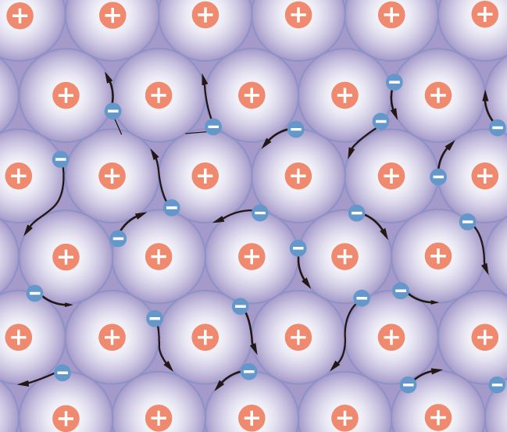
A 原子やイオンを結びつけている化学結合(p.6)
1. 金属結合
・金属原子の価電子は，1個の原子に
とどまらず，構成するすべての原子
に共有される形で自由に金属中を
移動できる。このような電子を
自由電子といい，自由電子の共有
による金属原子どうしの化学結合を金属結合という。
自由電子
金属結合のモデル

Slide 5
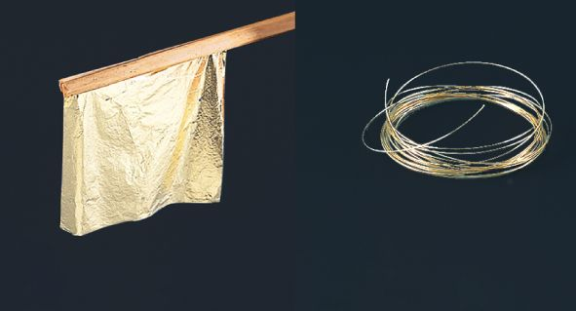
A 原子やイオンを結びつけている化学結合(p.6)
1. 金属結合
・金属は金属光沢とよばれる特有の光沢
をもち，電気伝導性や熱伝導性が高い。
また，展性や延性に富むものが多い。
金箔 金線
(厚さ100 nm) (1 g で3000 m)
金属展性・延性
金属結合 自由電子をすべての原子で共有する結合

Slide 6
A 原子やイオンを結びつけている化学結合(p.7)
2. イオン結合
・陽イオンと陰イオンが，静電気的な引力（クーロン力）によって結びつく化学結合をイオン結合という。
・一般に，陽性の強い元素（金属元素）と陰性の強い元素
（非金属元素）からなる化合物では，多数のイオンが
イオン結合で結びついていて，常温では，固体で比較的
硬いがもろく割れやすい。
イオン結合
クーロン力によってイオンが多数結びついた結合

Slide 7
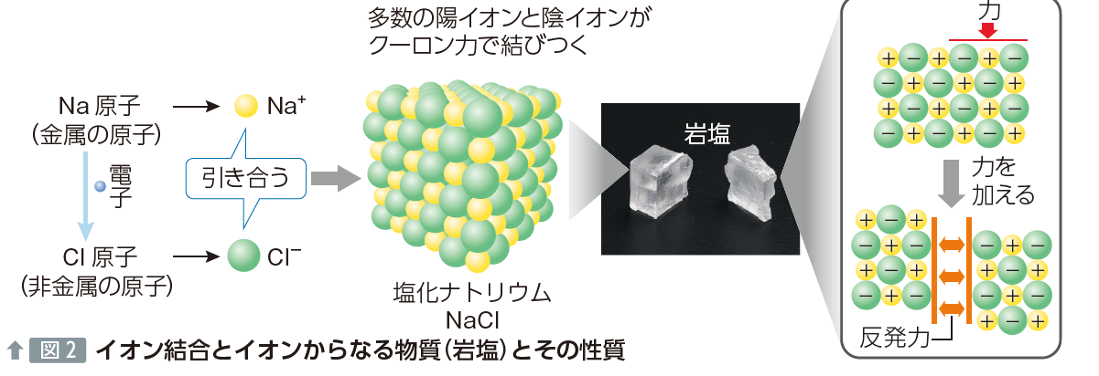
A 原子やイオンを結びつけている化学結合(p.7)
2. イオン結合
イオン結合とイオンからなる物質(岩塩)とその性質

Slide 8
A 原子やイオンを結びつけている化学結合(p.7)
3. 共有結合
・非金属元素の原子どうしが結びつくときは，それぞれの
原子が価電子を出し合って互いに共有する。
このように，原子間で価電子を共有してできる化学結合
を共有結合という。

Slide 9
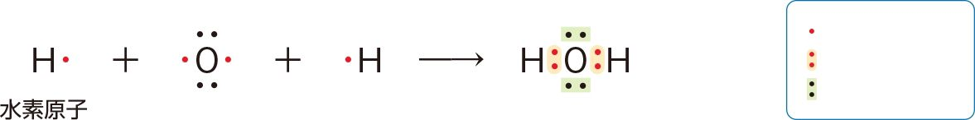

A 原子やイオンを結びつけている化学結合(p.7)
3. 共有結合
・いくつかの原子が共有結合によって結びついた粒子には
分子がある。例えば，2 個の水素原子Hが共有結合で結び
つくと水素分子H₂ができる。
不対電子
共有電子対
＋
水素原子 水素原子 水素分子

Slide 10
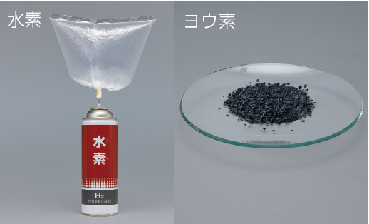
A 原子やイオンを結びつけている化学結合(p.7)
3. 共有結合
・常温・常圧(25 ℃，1.013×10⁵ Pa)で気体や液体の状態を
とる物質の多くは分子でできている。分子からなる物質
には，ヨウ素I₂のように，
常温・常圧では固体だが
昇華しやすい物質もある。
水素
分子からなる物質の例

Slide 11
A 原子やイオンを結びつけている化学結合(p.7)
3. 共有結合
・共有結合で結びついた物質の中には，ダイヤモンドCのように，分子をつくらず，多数の原子が次々と共有結合だけで結びついた物質もある。
共有結合 原子間で価電子を共有する結合

Slide 12
A 原子やイオンを結びつけている化学結合(p.7)
3. 共有結合
・結合する2つの原子のうち片方の原子から，非共有電子対
が一方的に提供されて，2つの原子間で共有する結合を
配位結合という。できた結合は共有結合と区別できない。

Slide 13
A 原子やイオンを結びつけている化学結合(p.8)
4. 分子の極性
・電気陰性度の異なる原子間の共有結合では，原子間で
電荷の偏りが生じる。
このとき，結合に極性があるという。
電荷の偏りは，原子間の電気陰性度が異なるために
生じる。電気陰性度の差が大きいほど，極性も大きくなる。

Slide 14
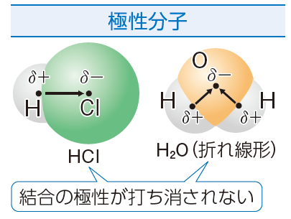
A 原子やイオンを結びつけている化学結合(p.8)
4. 分子の極性
・塩化水素HClや水H₂Oのように分子内の結合に極性があり，
その極性が分子全体として打ち消されず，電荷の偏りが
ある分子を極性分子という。
デルタ
δ：＋や－をつけて
電荷の偏りを示す

Slide 15
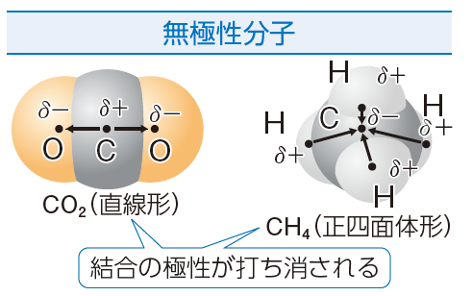
A 原子やイオンを結びつけている化学結合(p.8)
4. 分子の極性
・水素H₂のように分子内の結合に極性がない分子や，
二酸化炭素CO₂やメタンCH₄のように結合の極性が
分子全体として打ち消される分子を無極性分子という。
デルタ
δ：＋や－をつけて
電荷の偏りを示す

Slide 16
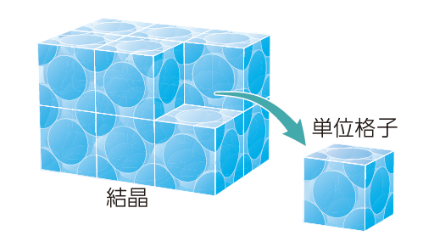
B 結晶とその種類 (p.8)
1. 結晶と単位格子
・原子・分子・イオンなどの構成粒子が，規則正しく
繰り返して配列している固体を結晶という。
その配列の仕方を結晶構造といい，
結晶構造の繰り返し単位を単位格子という。
単位格子は向かい合った面が
3組とも平行な平行六面体
結晶と単位格子

Slide 17
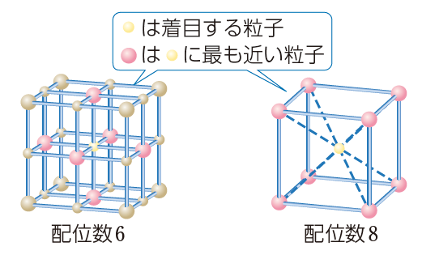
B 結晶とその種類 (p.8)
1. 結晶と単位格子
・結晶中の1個の粒子に着目して，その粒子から最も近い
ところに位置しているほかの粒子の数を配位数という。
結晶の配位数

Slide 18
B 結晶とその種類 (p.9)
2. 結晶の種類
・結晶は，構成粒子の種類とその結びつき方によって，
金属結晶，イオン結晶，分子結晶，共有結合結晶の
4種類に大別される。

Slide 19
B 結晶とその種類 (p.9)
2. 結晶の種類
・金属結晶……銅Cuなど金属元素の原子が多数，金属結合
で結びついた結晶である。
・イオン結晶……ナトリウムイオンNa＋と塩化物イオンCl⁻
から構成されている塩化ナトリウムNaClのように，多数
の陽イオンと陰イオンがイオン結合で結びついた結晶で
ある。

Slide 20
B 結晶とその種類 (p.9)
2. 結晶の種類
・分子結晶……水分子H₂Oからなる氷や，ドライアイスCO₂，
ヨウ素I₂などのように，多数の分子が分子間力によって
結びついた結晶である。
・共有結合結晶(共有結合の結晶) ……炭素原子Cからなる
ダイヤモンドのように，多数の非金属元素の原子が
共有結合で結びついた結晶である。

Slide 21
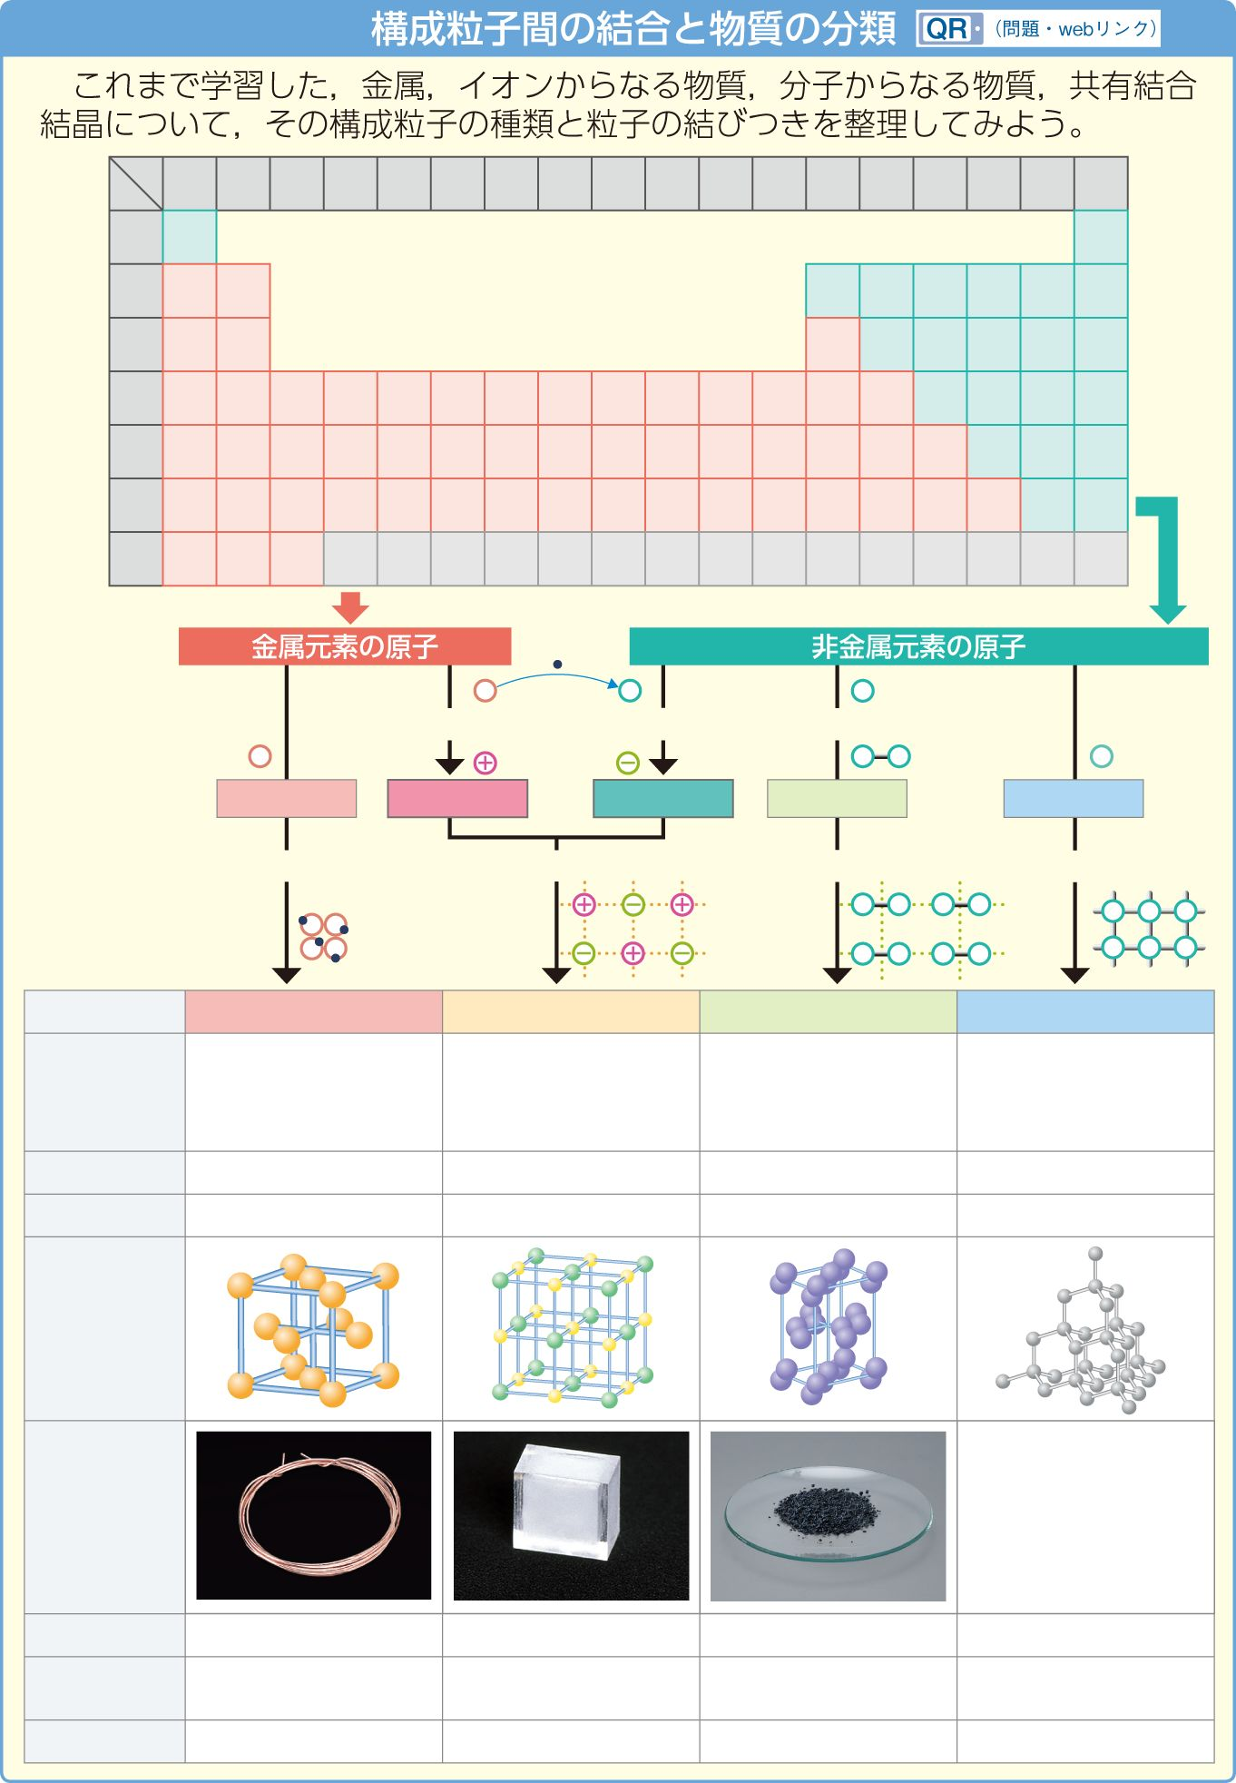
B 結晶とその種類 (p.9)
2. 結晶の種類
構成粒子間の結合と結晶の分類
電子
電子を失う 電子を受け取る 共有結合
構成粒子
原 子 陽イオン 陰イオン 分 子 原 子
粒子間の
結びつき
金属結合 イオン結合（クーロン力） 分子間力 共有結合
自由電子
物質の分類 | 金属 | イオン結晶 | 分子からなる物質 | 共有結合結晶

Slide 22
B 結晶とその種類 (p.9)
2. 結晶の種類
構成粒子間の結合と結晶の分類
物質の分類 | 金属 | イオン結晶 | 分子からなる物質 | 共有結合結晶
 | 銅 | 塩化ナトリウム | ヨウ素
ダイヤモンド
物質の例
銅 Cu
鉄 Fe
アルミニウム Al
塩化ナトリウム NaCl
酸化カルシウム CaO
水酸化ナトリウム
NaOH
水 H₂O
二酸化炭素 CO₂
ヨウ素 I₂
ダイヤモンド C
ケイ素 Si
二酸化ケイ素 SiO₂
融点 | 高低様々 | 高い | 低いものが多い | 非常に高い
電気伝導性 | あり | なし (溶解塩や水溶液はあり) | なし | なし
その他の特徴 | 展性･延性に富む | 比較的硬いがもろい | やわらかくもろい | 非常に硬い

Slide 23

B 結晶とその種類 (p.9)
2. 結晶の種類
昇華しやすいものは4種類の結晶のうち，どれに分類されるか。
その理由とともに考えてみよう。

Slide 24

B 結晶とその種類 (p.9)
2. 結晶の種類
昇華しやすいものは4種類の結晶のうち，どれに分類されるか。
その理由とともに考えてみよう。
分子結晶に分類される。分子間力はほかの化学結合に
比べて弱く，熱運動が激しくなると，液体を経ずに
直接気体に変化するから。

Slide 25

1
この節の振り返り
結晶を4種類に分類し，それぞれの特徴を確認しよう。
銅，塩化ナトリウム，水，ダイヤモンドについて，
構成粒子，粒子間の結合，融点や電気伝導性などの性質を，
学んだことから説明してみよう。

Slide 26
1
この節の振り返り
結晶を4種類に分類し，それぞれの特徴を確認しよう。
⇒結晶は，金属結晶，イオン結晶，分子結晶，共有結合
結晶の4種類に大別できる。これらは構成粒子の種類と
その結びつき方が異なる。
＜続きは次のスライドへ＞

Slide 27
1
この節の振り返り
結晶を4種類に分類し，それぞれの特徴を確認しよう。
⇒金属結晶は金属元素の原子が多数，金属結合で結びつい
てできた結晶である。イオン結晶は，多数の陽イオンと
陰イオンがイオン結合で結びついてできた結晶である。
分子結晶は，多数の分子が分子間力によって結びついて
できた結晶である。共有結合結晶は，多数の非金属元素
の原子が共有結合で結びついてできた結晶である。

Slide 28
1
この節の振り返り
銅，塩化ナトリウム，水，ダイヤモンドについて，
構成粒子，粒子間の結合，融点や電気伝導性などの性質を，
学んだことから説明してみよう。
⇒＜銅について＞
銅は，金属元素の原子である銅原子同士が自由電子を
共有して，金属結合で結びついてできている。電気伝
導性が高いものが多い。

Slide 29
1
この節の振り返り
銅，塩化ナトリウム，水，ダイヤモンドについて，
構成粒子，粒子間の結合，融点や電気伝導性などの性質を，
学んだことから説明してみよう。
⇒＜塩化ナトリウムについて＞
塩化ナトリウムは，陽イオンのナトリウムイオンと
陰イオンの塩化物イオンがイオン結合で結びついて
できている。融点は高い。固体の状態では電気伝導性
はないが，溶融塩や水溶液では電気伝導性をもつ。

Slide 30
1
この節の振り返り
銅，塩化ナトリウム，水，ダイヤモンドについて，
構成粒子，粒子間の結合，融点や電気伝導性などの性質を，
学んだことから説明してみよう。
⇒＜水，ダイヤモンドについて＞
水は，非金属元素の原子である水素原子と酸素原子が
共有結合で結びついてできている。
ダイヤモンドは，非金属元素の原子である炭素原子が
共有結合で結びついてできている。融点は非常に高く，
電気伝導性はない。

